Slide 1

PARADIGMA ORIENTADO A OBJETOS
Clase 4
Ing. Maximiliano Coedo
Email: mcoedo@uade.edu.ar

Slide 2
¿Qué vamos a ver hoy?
Diagramas de Clase (repaso)
UML. Diagramas estáticos y dinámicos.
Diagramas de Secuencia.
Ejercicios Diagramas de Secuencia.

Slide 3
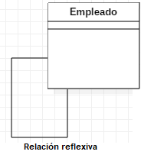
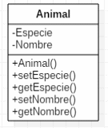
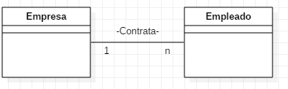
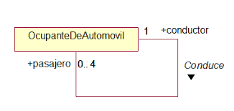
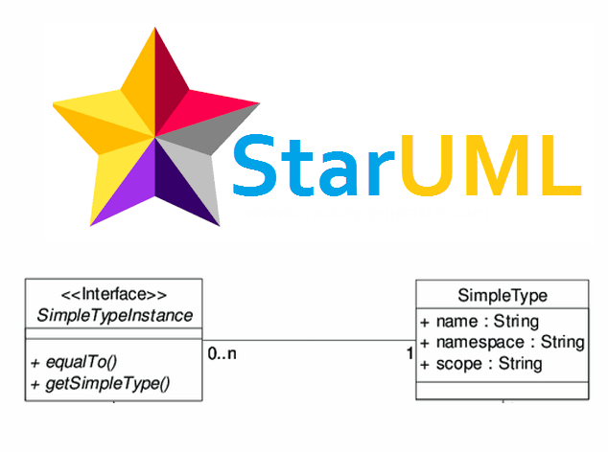
Diagramas Clases
Repaso
Clase
Ejemplo de relación Empresa-Empleado (asociación)

Slide 4
Diagramas Clases
Tipos de relaciones
Un diagrama de clases incluye los siguientes tipos de relaciones:
Asociación.
Agregación.
Composición.
Dependencia.
Herencia.

Slide 5
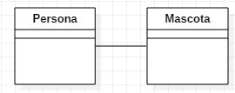
Diagramas Clases: Asociación
Este tipo de relación es el más común y se utiliza para representar dependencia semántica. Se representa con una simple línea continua que une las clases que están incluidas en la asociación.
Un ejemplo de asociación podría ser: «Una mascota pertenece a una persona».

Slide 6
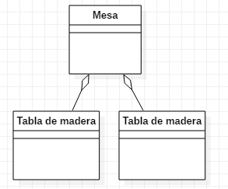
Diagramas Clases: Agregación
Es una representación jerárquica que indica a un objeto y las partes que componen ese objeto. Es decir, representa relaciones en las que un objeto es parte de otro, pero aun así debe tener existencia en sí mismo.
Se representa con una línea que tiene un rombo en la parte de la clase que es una agregación de la otra clase (es decir, en la clase que contiene las otras).
Un ejemplo de esta relación podría ser: «Las mesas están formadas por tablas y tornillos o, dicho de otra manera, los tornillos y las tablas forman parte de una mesa». Como ves, el tornillo podría formar parte de más objetos, por lo que interesa especialmente su abstracción en otra clase.

Slide 7
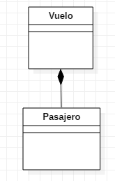
Diagramas Clases: Composición
La composición es similar a la agregación, representa una relación jerárquica entre un objeto y las partes que lo componen, pero de una forma más fuerte. En este caso, los elementos que forman parte no tienen sentido de existencia cuando el primero no existe. Es decir, cuando el elemento que contiene los otros desaparece, deben desaparecer todos ya que no tienen sentido por sí mismos, sino que dependen del elemento que componen. Además, suelen tener los mismos tiempos de vida. Los componentes no se comparten entre varios elementos, esta es otra de las diferencias con la agregación.
Se representa con una línea continua con un rombo relleno en la clase que es compuesta.
Un ejemplo de esta relación sería: «Un vuelo de una compañía aérea está compuesto por pasajeros, que es lo mismo que decir que un pasajero está asignado a un vuelo»

Slide 8
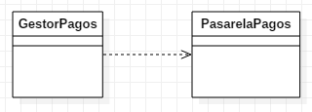
Diagramas Clases: Dependencia
Se utiliza este tipo de relación para representar que una clase requiere de otra para ofrecer sus funcionalidades. Es muy sencilla y se representa con una flecha discontinua que va desde la clase que necesita la utilidad de la otra flecha hasta esta misma.

Slide 9
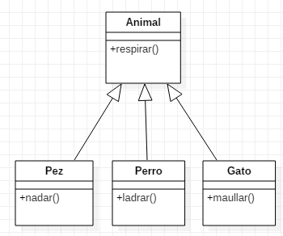
Diagramas Clases: Herencia
Este tipo de relaciones permiten que una clase (clase hija o subclase) reciba los atributos y métodos de otra clase (clase padre o superclase). Estos atributos y métodos recibidos se suman a los que la clase tiene por sí misma. Se utiliza en relaciones «es un».

Slide 10
Trabajo practico 1
Resolver el trabajo practico 1
Grupos de 3 o 4 personas
  1) Se entrega diagrama de clases (starUML)con:
  Nombre de clase.
  Atributos: visibilidad, nombres representativos, tipo de datos.
  Métodos: visibilidad, nombres representativos , tipo de datos de retorno y de parametría.
  Relaciones (asociación, agregación, composición, dependencia, herencia), cardinalidad.
  2) Se entrega Código java (que compile) con:
  Código fuente de las clases diseñaron en el diagrama de clases respetando todo lo diagramado.
Cada grupo debe crear una carpeta en TEAMS con el nombre de los integrantes y grupo, luego cargar los archivos adentro de la carpeta.

Slide 11
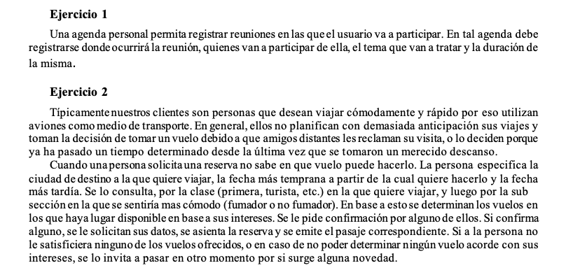
Trabajo practico 1
Consigna :

Slide 12
UML: Diagramas estáticos y dinámicos.

Slide 13
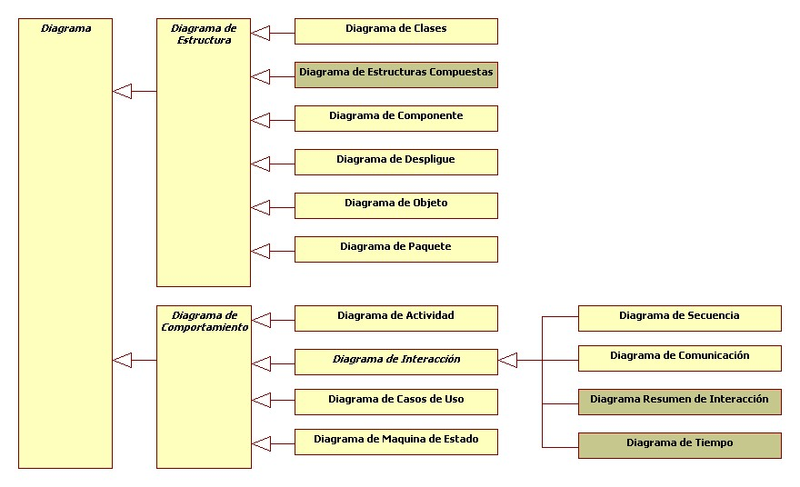
Diagramas UML

Slide 14
Diagramas de Secuencia.

Slide 15
Diagrama de Secuencia
Un diagrama de secuencia es una representación gráfica dentro del Lenguaje Unificado de Modelado (UML) que muestra las interacciones entre objetos en un sistema, ordenándolas cronológicamente según el tiempo. Este diagrama visualiza cómo los objetos se comunican entre sí mediante mensajes para completar una tarea o caso de uso específico, utilizando líneas de vida verticales para cada objeto y flechas horizontales para los mensajes.

Slide 16
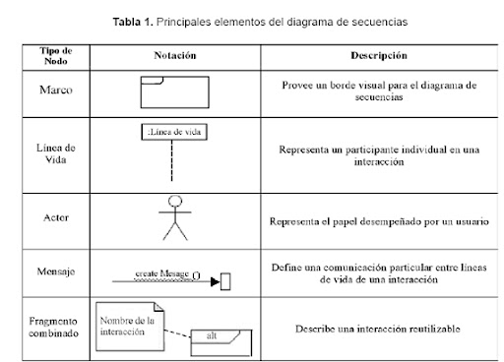
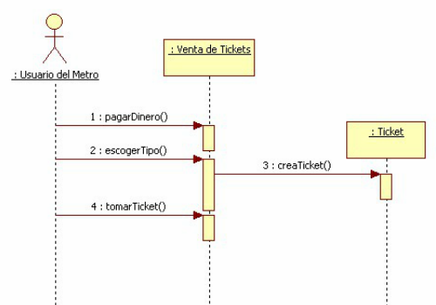
Diagrama de Secuencia

Slide 17
Diagrama de Secuencia: elementos
Elementos:
Objetos/Actores: Representados en la parte superior del diagrama, pueden ser objetos del sistema o entidades externas (actores) que inician una interacción.
Líneas de vida: Son líneas de puntos verticales que se extienden hacia abajo desde cada objeto o actor. Indican el tiempo durante el cual un objeto está activo en la interacción.
Mensajes: Flechas horizontales que conectan las líneas de vida. Muestran la comunicación o el intercambio de datos entre los objetos, indicando el orden temporal de las interacciones.
Activaciones/Barras de vida: Rectángulos verticales sobre las líneas de vida que indican el período en el que un objeto está ejecutando una acción o procesando un mensaje
¿Para qué se utiliza?
Diseño y documentación: Sirve para diseñar, documentar y validar la arquitectura, interfaz y lógica de un sistema.
Análisis de sistemas: Ayuda a los equipos a analizar sistemas existentes o a diseñar futuros sistemas.
Entendimiento del flujo: Ofrece una perspectiva cronológica del comportamiento dinámico de un sistema y el flujo de información.
Identificación de problemas: Facilita la identificación de cuellos de botella y puntos de decisión en un proceso.

Slide 18
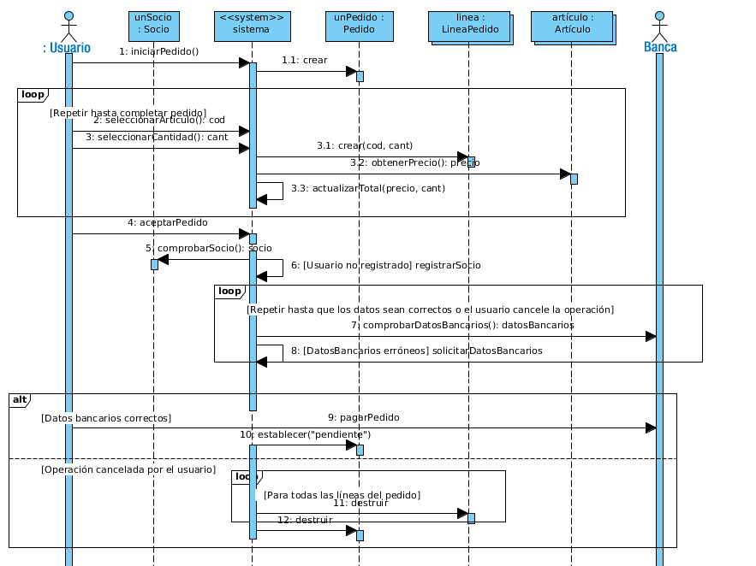
Diagrama de Secuencia

